Slide 1
1. лекција
Увод у географију

Slide 2
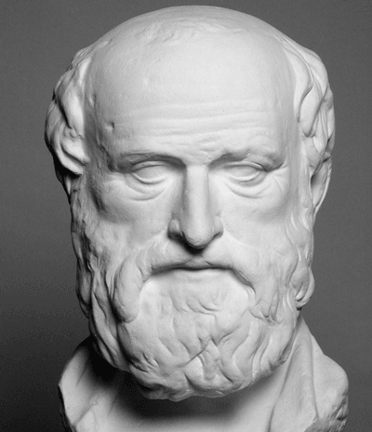
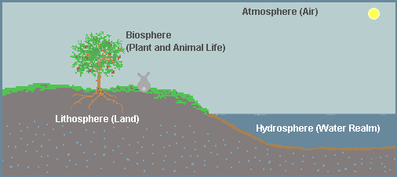
Име географија први је употребио Ератостен у 3.веку пре нове ере.
ГЕА – Земља
ГРАФЕИН – писање, описивање
Географија је наука која проучава објекте, појаве и процесе у географском омотачу Земље.
Географски омотач чине:
Литосфера –
Атмосфера –
Хидросфера –
Биосфера –
стеновити омотач Земље;
Ератостен
ваздушни омотач Земље;
водени омотач Земље;
сав живи свет на Земљи;

Slide 3
Према предмету проучавања географија се дели на:
а) физичку географију -
б) друштвену географију -
проучава природу (рељеф, климу, воде, земљиште, биљни и животињски свет...)
проучава друштво (становништво, насеља, делатност људи...)
Регионална географија проучава природу и друштво мањег дела Земље – географске регије.
Оснивач физичке географије је био Александар фон Хумболт, а најпознатији српски географ је био Јован Цвијић.
Географија је и природна и друштвена наука и најближа је историји и биологији.

Slide 4
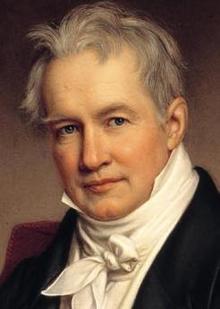
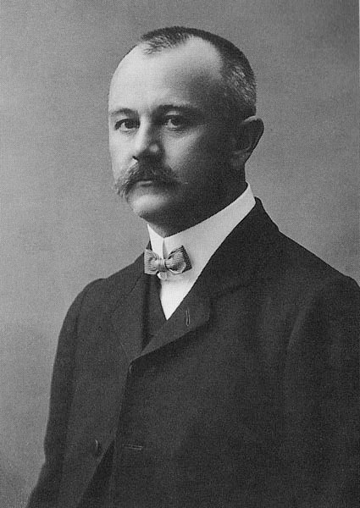
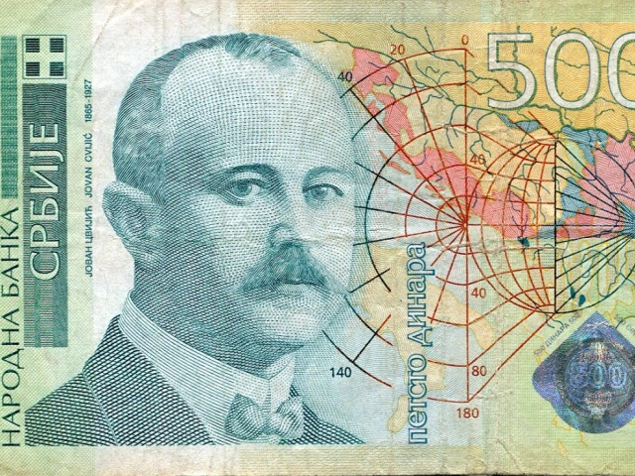
Александра фон Хумболт, немачки природњак (1769-1859)
Јован Цвијић, српски географ (1865-1927)

Slide 5
Хвала на пажњи
Аутор
Гордана Васић
Септембар 2017.године

